Slide 1





Thứ … ngày … tháng … năm …
Toán

Slide 2


- Tính được diện tích hình chữ nhật theo quy tắc đã nêu trong SGK.
- Vận dụng giải các bài toán thực tế liên quan đến diện tích hình chữ nhật và bài toán giải bằng hai bước tính.

Slide 3
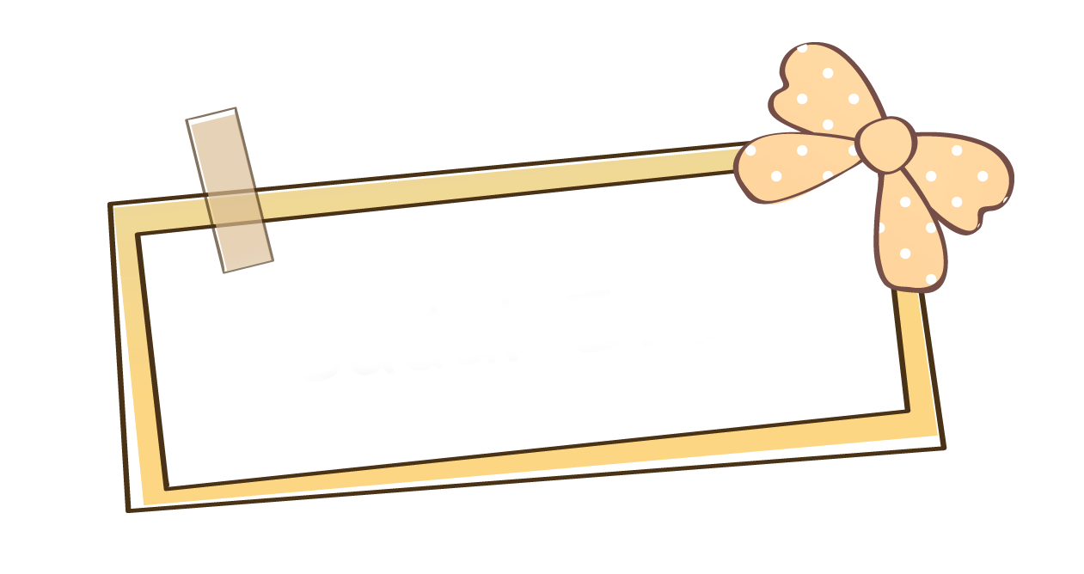



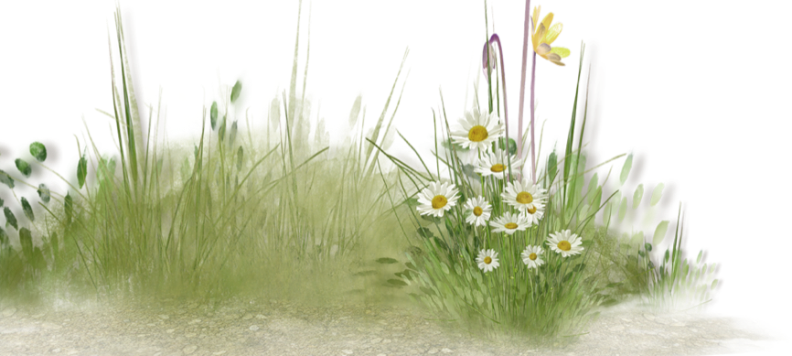
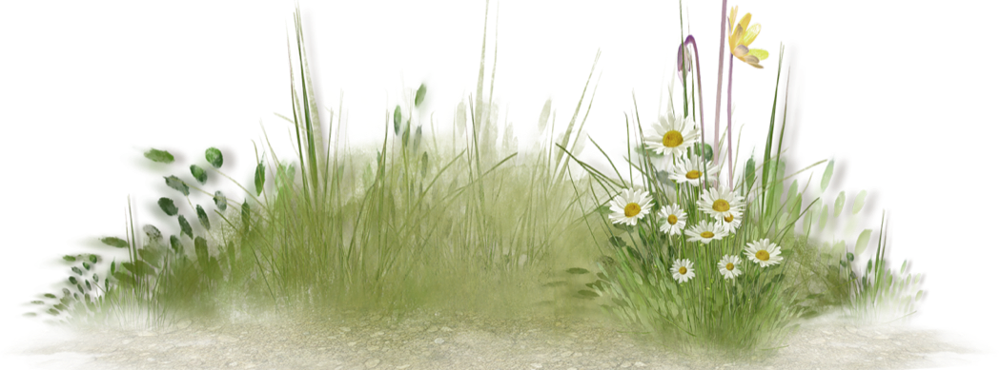

Slide 4

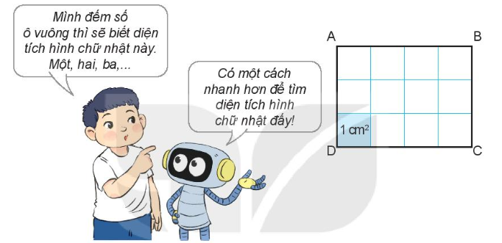
DIỆN TÍCH HÌNH CHỮ NHẬT
Hình chữ nhật ABCD có:
4 x 3 = 12 (ô vuông)
Diện tích mỗi ô vuông là 1 cm^{2.}
Diện tích hình chữ nhật ABCD là:
4 x 3 = 12 (cm²⁾)
Muốn tính diện tích hình chữ nhật ta lấy chiều dài nhân với chiều rộng (cùng đơn vị đo)

Slide 5

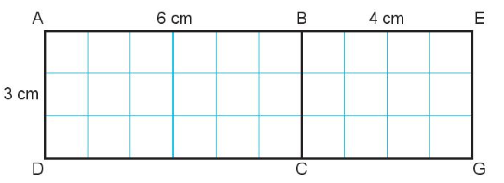

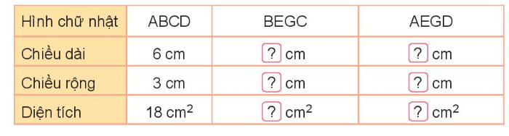
10 cm
4
10
3
3
12
30

Slide 6
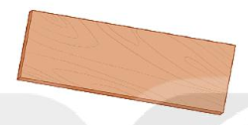
2
Một tấm gỗ hình chữ nhật có chiều rộng 5 cm, chiều dài 15 cm. Tính diện tích tấm gỗ đó.
Bài giải
Diện tích tấm gỗ là:
15 x 5 = 75 (cm²)
Đáp số: 75 cm²

Slide 7
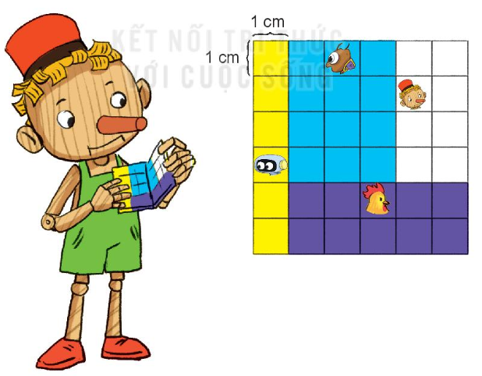
3
Bu-ra-ti-no bẻ miếng sô-cô-la thành bốn miếng nhỏ rồi chia cho 4 bạn như hình vẽ. Hỏi mỗi bạn nhận được miếng sô-cô-la bao nhiêu xăng-ti-mét vuông?
Muốn tìm mỗi bạn nhận được miếng sô-cô-la bao nhiêu xăng-ti-mét vuông em làm thế nào?

Slide 8
Miếng sô-cô-la của Rô-bốt có chiều dài là 6 cm; chiều rộng là 1 cm.
=> Bạn Rô-bốt nhận được miếng sô-cô-la có diện tích là 6 x 1 = 6 cm²
- Miếng sô-cô-la của bạn chim có chiều dài là 4 cm; chiều rộng là 3 cm.
=> Bạn chim nhận được miếng sô-cô-la có diện tích là 4 x 3 = 12 cm².

Slide 9
- Miếng sô-cô-la màu trắng có chiều dài là 4 cm; chiều rộng là 2 cm.
=> Bạn Bu-ra-ti-nô nhận được miếng sô-cô-la có diện tích 4 x 2 = 8 cm²
- Miếng sô-cô-la màu tím có chiều dài là 5 cm; chiều rộng là 2 cm.
=> Bạn gà nhận được miếng sô-cô-la có diện tích 5 x 2 = 10 cm²

Slide 10
Vận dụng

Slide 11

Muốn tính diện tích hình chữ nhật ta làm như thế nào?
Ta lấy chiều dài nhân với chiều rộng (cùng đơn vị đo)

Slide 12


Em hãy tìm các đồ vật trong nhà có hình chữ nhật?
A
B
C
F
D
E

Slide 13


